Slide 1
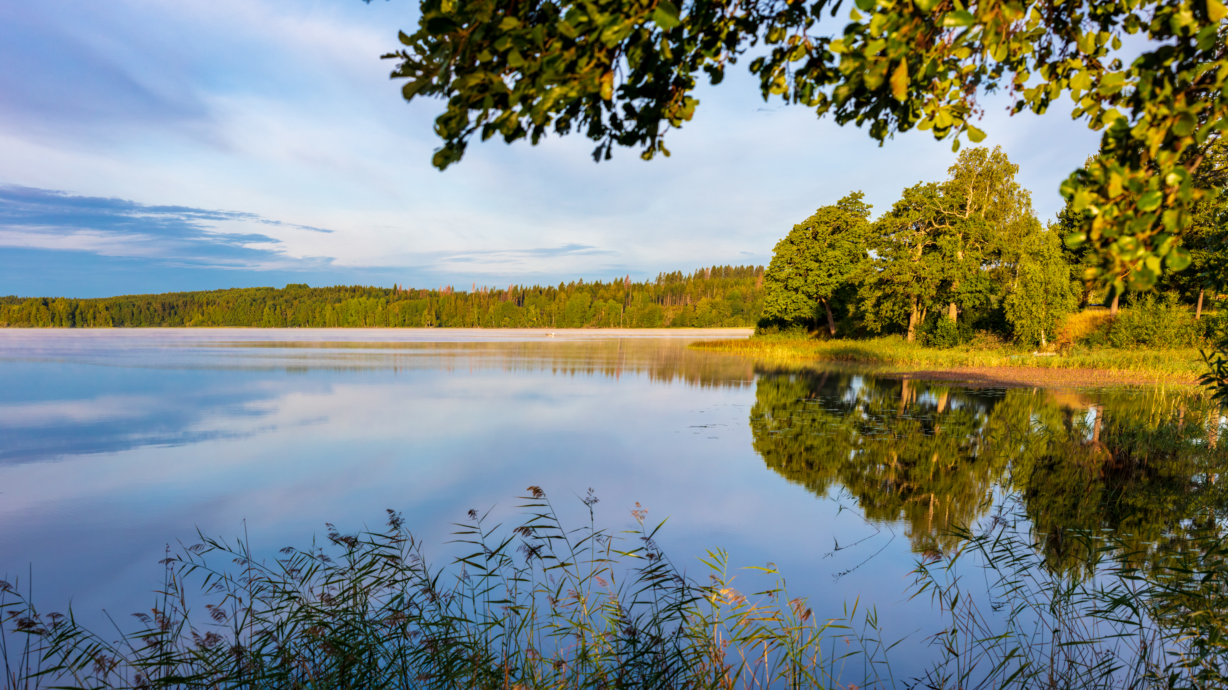

2025-03-21
KS 2025-17-101
Förnyelse av VA-ledningsnätet på Prästgårdsgärdet
Tekniska utskottet
Kommunhuset, 2025-03-21

Slide 2
Bakgrund
Mestadels ledningar från 50-talet
Återkommande vattenläckor, avloppsstopp och källaröversvämningar
Det saknas dagvattenledningar i tillräcklig utsträckning och osäker dimensionering
Avsaknad av rening och fördröjning av dagvatten
Förnyelsearbetet i hela kommunen är eftersatt
Ledningar går på privatpersoners fastighet
Stamledningar till övriga delar av tätorten har för liten dimension
Flertalet avstängnings-, serviceventiler och brandposter är ur funktion
Ledningsnätet är inte dimensionerat för utbyggnadsområden
Felkopplingar av dagvatten till spilledningar ger ökad belastning på reningsverket
Tekniska utskottet
Kommunhuset, 2025-03-21

Slide 3
Arbetet hittills
Dagvattenutredning är genomförd och är med som bilaga
Geoteknisk undersökning för att få en säkrare kalkyl, vilket ledde till att vi ändrade återvinningsbara massor från 50 % till 30 %
Projektering är genomförd, vilken ska ligga till grund för upphandlingen
Rambeskrivning mark och yttre VA genomförd, vilken ska ligga till grund för upphandlingen
Kostnadskalkyler är framtagna
Dagvattendamm är med som en option i upphandlingen
Upparbetade kostnader i projektet är ca 1,1 Mkr
Tekniska utskottet
Kommunhuset, 2025-03-21

Slide 5
Figur 10. Infarter som vid skyfall kan påverkas av rinnande vatten från de omlagda gatorna och där en markhöjning skulle kunna minska översvämningspåverkan. Bakgrund: Ortofoto från Lantmäteriets visningstjänst.

Slide 6
Dagvattendamm som option
Med en damm renas dagvattnet innan det släpps ut i recepienten, Nedre Vättern
Det diskuteras lagkrav på rening av dagvatten framöver
Dammar fungerar som fördröjning vid skyfall
Estetiskt förskönande för området, möjlighet till utsättning av exempelvis bänkar för rekreation
Nytt ärende skrivs fram gällande optionen vid avslutad upphandling
Tekniska utskottet
Kommunhuset, 2025-03-21

Slide 7
Exempelbild på dagvattendamm

Slide 8
Ekonomi
De senaste åren uppgår underhållsarbete, lagningar och regressärenden till ungefär 1 Mkr per år där regressärenden står för ungefär 30 % av kostnaden
Den beräknade kostnadsökningen på driften är 1,45 Mkr år 1 och 1,38 Mkr år 5 i kapitaltjänstkostnader
Dagvattendammen beräknas kosta ca 80 kkr per år i kapitaltjänstkostnader
Tidigare investeringar i området kommer att utrangeras, vilket innebär en engångskostnad på driften på 2,1 Mkr fördelat på år 1 och 2
En ökning av VA-taxan på 10 % till 2026 beräknas täcka samtliga kostnader för projektet
Över tid blir projektet en kostnadsminskning för VA-kollektivet jämfört med att inte genomföra det, då underhållskostnader och regressärenden kommer att öka ju äldre ledningsnätet blir.
Tekniska utskottet
Kommunhuset, 2025-03-21

Slide 9
Prästgårdsgärdet
Upparbetade projekteringskostnader: |  | 1 143 967
 | IB | Investeringsbelopp | Avskrivningstid | Avskrivning/år | Ränta |  | Total årskostnad | UB
Ledningsnät | 0 | 25 529 967 | 50 | 510 599 | 3% | 765 899 | 1 276 498 | 25 019 368
Ventiler | 0 | 2 785 000 | 30 | 92 833 | 3% | 83 550 | 176 383 | 2 692 167
Total år 1 |  | 28 314 967 |  |  |  |  | 1 452 882
Ledningsnät | 25 019 368 | 0 | 50 | 510 599 | 3% | 750 581 | 1 261 180 | 24 508 768
Ventiler | 2 692 167 | 0 | 30 | 92 833 | 3% | 80 765 | 173 598 | 2 599 333
Total år 2 |  |  |  |  |  |  | 1 434 779
Ledningsnät | 24 508 768 | 0 | 50 | 510 599 | 3% | 735 263 | 1 245 862 | 23 998 169
Ventiler | 2 599 333 | 0 | 30 | 92 833 | 3% | 77 980 | 170 813 | 2 506 500
Total år 3 |  |  |  |  |  |  | 1 416 676
Ledningsnät | 23 998 169 | 0 | 50 | 510 599 | 3% | 719 945 | 1 230 544 | 23 487 570
Ventiler | 2 506 500 | 0 | 30 | 92 833 | 3% | 75 195 | 168 028 | 2 413 667
Total år 4 |  |  |  |  |  |  | 1 398 573
Ledningsnät | 23 487 570 | 0 | 50 | 510 599 | 3% | 704 627 | 1 215 226 | 22 976 970
Ventiler | 2 413 667 | 0 | 30 | 92 833 | 3% | 72 410 | 165 243 | 2 320 833
Total år 5 |  |  |  |  |  |  | 1 380 470

Slide 10
 | IB | Investeringsbelopp | Avskrivningstid | Avskrivning/år | Ränta |  | Total | UB
Dagvattendamm | 0 | 1 620 000 | 50 | 32 400 | 3% | 48 600 | 81 000 | 1 587 600
Total år 1 |  | 1 620 000 |  |  |  |  | 81 000
Dagvattendamm | 1 587 600 | 0 | 50 | 32 400 | 3% | 47 628 | 80 028 | 1 555 200
Total år 2 |  |  |  |  |  |  | 80 028
Dagvattendamm | 1 555 200 | 0 | 50 | 32 400 | 3% | 46 656 | 79 056 | 1 522 800
Total år 3 |  |  |  |  |  |  | 79 056
Dagvattendamm | 1 522 800 | 0 | 50 | 32 400 | 3% | 45 684 | 78 084 | 1 490 400
Total år 4 |  |  |  |  |  |  | 78 084
Dagvattendamm | 1 490 400 | 0 | 50 | 32 400 | 3% | 44 712 | 77 112 | 1 458 000
Total år 5 |  |  |  |  |  |  | 77 112

Slide 11
Konsekvenser för boende i området
Begränsad framkomlighet, ökat buller och byggtrafik under entreprenaden, uppskattningsvis max två år.
Kostnader i samband med bortkoppling av dagvatten till spilledningar
Anläggning av nya servisledningar för de som får nya förbindelsepunkter. Del av kostnaden hamnar på VA-kollektivet, men arbetet behöver beställas av fastighetsägaren.
Tekniska utskottet
Kommunhuset, 2025-03-21

Slide 12
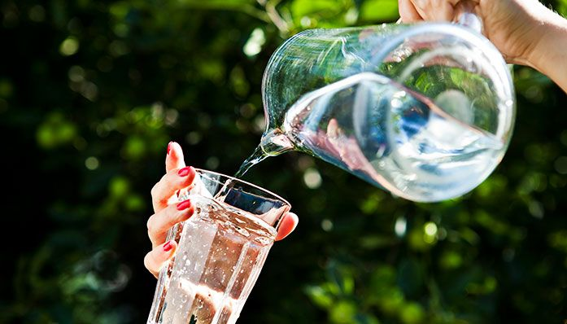
Tack för visat intresse!
Tekniska utskottet
Kommunhuset, 2025-03-21

